Slide 1
Kinder im Haushalt
KORAY CAN YURTSEVEN - 2099547

Slide 2
Die Struktur
Meine persönlichen Erfahrungen
Die Situation in meinem Heimatland
Pro und Contra

Slide 3
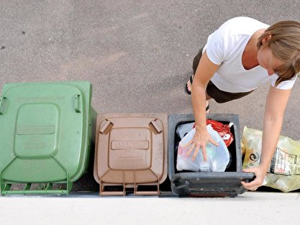

Meine persönlichen Erfahrungen

Slide 4

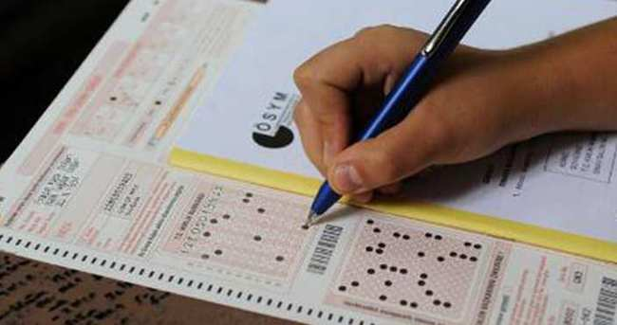
Die Situation in meinem Heimatland

Slide 5
Pro und Contra
PRO
Erziehen ihre Selbständigkeit
Fördern Verantwortungsbewusstsein
Vermittlen Wertschätzung
Praktizieren Erziehung zur Teamfähigkeit
Sinvolle Aufgaben übernehmen
CONTRA
Stress haben
Wenig Freizeit haben
Nicht auf die Schule konzentrieren

Slide 6
Danke

